Slide 1
21 januari 2016
Het Heem
Ronald von Piekartz
Cultuureducatie met Kwaliteit

Slide 2
als groep 3/4 +
schriftelijk: bijvoorbeeld een werkstuk of muurkrant maken van de belangrijkste informatie

Slide 4
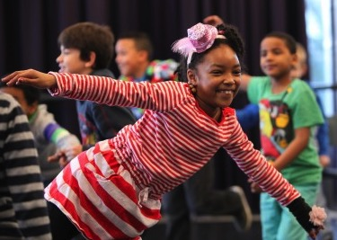
Waar gaat het over?
Cultuureducatie met Kwaliteit (CmK)
Verhogen van kwaliteit kunst-
en cultuureducatie
netwerken
beoordelen
bijscholingen
samenhang vakken
cultuur als onderwijs
Notes:
Eventueel kort filmpje van bijeenkomst vorige jaar op Plechelmusschool

Slide 6
Inhoud bijeenkomst
Horizontale leerlijnen
Samenhang in de vakken
Suggesties voor samenhang
tussen cultuurontmoetingen
en schoolvakken (KO en OJW)
Leerplankader SLO
Beoordelen

Slide 7
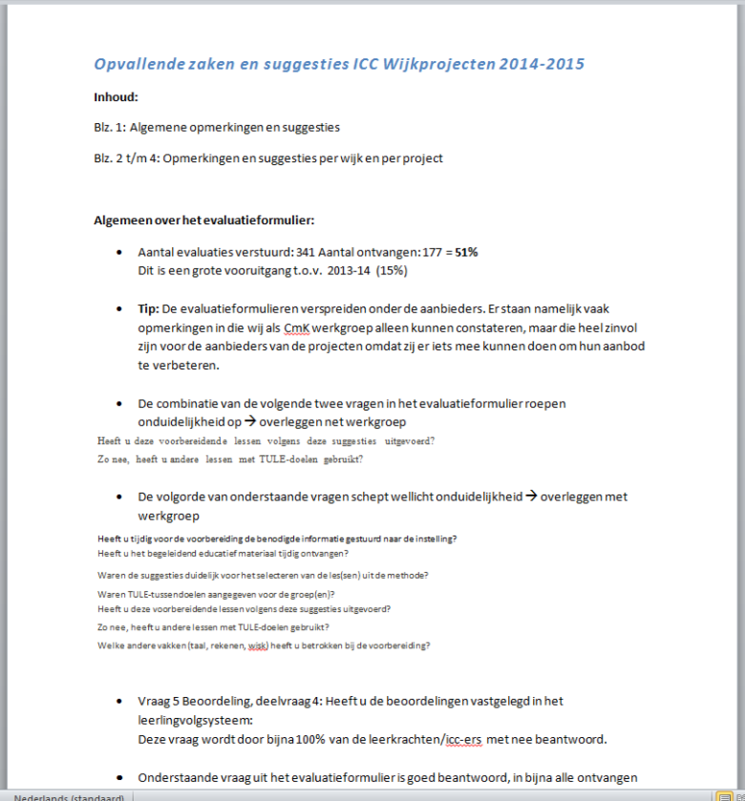
Opmerkingen Educatieve medewerkers
Enthousiast daar waar scholen voorbereiding hebben gedaan
Fijn dat leerkrachten actief zijn bij de cultuurontmoeting
Overleg werkt adhv dezelfde taal die ze vanuit cmk leren
Tip van mij: professioneel benaderen van educatieve medewerkers

Slide 8
Opdracht Pilotscholen
Les uitvoeren waarbij je
(zelf)beoordeling, creativiteit en onderzoek (meer) centraal stelt
link
Notes:
Laat maar zien: naam: student@saxion.nl, ww: 894-32

Slide 11
Testen in de praktijk
Voor de volgende keer:
Probeer deze bijgestelde les uit ‘laat maar zien’ eens uit met jouw groep
Maak koppeling met een ander vak
Leg mbv bv foto’s, video vast hoe het creatief proces verliep (bv van 1 of 2 kinderen),
hoe de beoordeling verliep
en breng de eindproducten in beeld
ICC-er bespreekt de bewijslasten1 en 2

Slide 12
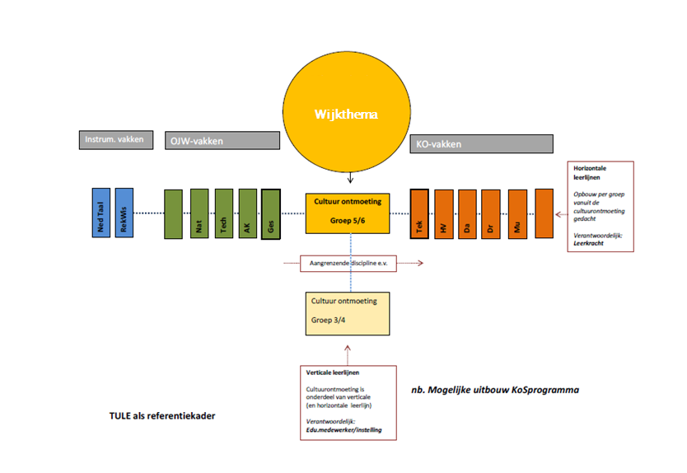
Horizontale leerlijnen

Slide 13
Architectuur
TULE

Slide 14
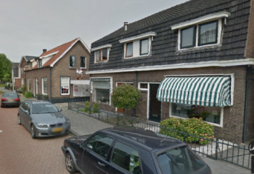
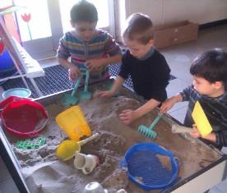
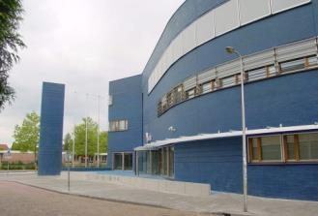
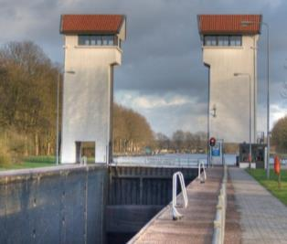
Architectuur (Oost en zuid)
Groep1-2
‘mijn huis’
‘onze straat’
‘school’
“Torens”
Groep 3-4
‘aankleding’
‘bijzondere gebouwen’ (kastelen, boerderijen, kerken)
‘het landschap’
“Gelijk en
toch anders”
Groep 5-6
‘bijzondere gebouwen in onze stad’
‘oud en nieuw’
‘inrichting’
“Thuis in
je stad”
Groep 7-8
‘meubels’
‘industrie’
‘architecten’
“Bruggen
bouwen”
TULE

Slide 15
Taakomschrijving van de educatief medewerker
en scholen
5. Verkennen basisschoolmethoden
Lessuggestie vooraf
kunst en cultuur
erfgoed
Rest KO-vakken
Rest OJW-vakken
Meten en toetsen van effect Cultuurontmoeting
(leerlingvolgsysteem)
Instrumentele vakken
Productie
Lessuggestie achteraf
TULE zijn richtinggevend
KOS Wijkprojecten Pilotscholen
Notes:
Opdracht/ taakomschrijving met nieuwe elementen

Slide 16
Cultuur Ontmoeting MUZIEK,
uit verre landen (slo-tule)

Slide 17
Checklist 2016

Slide 19
Architectuur (methode onafhankelijk)
AARDRIJKSKUNDE. Titel
HFDST .. BLZ…
Kerndoel nr 47
Tussendoel: wonen, vorm en bouwmaterialen
HANDVAARDIGHEID. Titel
HFDST .. BLZ…
Kerndoel nr54
Tussendoel: :Beeldaspect, ruimtelijk bouwen (voor, achter, in, tussen, onder, boven, op, enz.)
Groep 1 en 2
“Torens bouwen”
Groep 1:
Groep 2:
NATUUR EN TECHNIEK . Titel
HFDST .. BLZ…
Kerndoel nr 45 Producten
Tussendoel: constructie met houten blokken, Lego soft Bricks, Lego duplo, Constructor, Lasy maxi/mini, Junior Ingenieur, K'nex
TEKENEN. Titel
HFDST .. BLZ…
Kerndoel nr 54
Tussendoel Beeldaspect, vormsoorten (rond, vierkant, driehoek, bol, enz.)
TAAL. Titel
HFDST .. BLZ…
Kerndoel nr 2
Tussendoel: breed, lang, groot

Slide 20
Architectuur
MENS en SAMENLEVING. Titel
HFDST .. BLZ…
Kerndoel nr 39
Tussendoel:
DANS. Titel
HFDST .. BLZ…
Kerndoel nr 54
Tussendoel:
verantwoordelijk zijn voor de omgeving
spel op basis van betekenisvolle situaties en verhalen. Met aandacht voor rolopbouw: combinaties van beweging, houding, gebaar, emotie, stem, taal en mimiek
Groep 5 en 6:
“ Thuis in je stad”
Groep 5:
Groep 6:
TEKENEN. Titel HFDST .. BLZ…
Kerndoel nr 54
Tussendoel:
TAAL. Titel
HFDST .. BLZ…
Kerndoel nr 33
Tussendoel
overlapping van objecten en figuren
de plaats van objecten in het grondvlak
grootteverschil van figuren en objecten
(vooraan groot, achteraan klein)
als groep 3/4 +
schriftelijk: bijvoorbeeld een werkstuk of muurkrant maken van de belangrijkste informatie

Slide 21
Architectuur
GESCHIEDENIS. Titel
HFDST .. BLZ…
Kerndoel nr 51
Tussendoel: motieven van mensen voor handelingen uit het verleden
MUZIEK. Titel
HFDST .. BLZ…
Kerndoel nr 54
Tussendoel: langere, complexe structuren met herhalingen, contrasten en variaties in tekst en melodie
Groep 7 en 8:
“ Bruggen Bouwen”
Groep 7:
Groep 8:
REKENEN. Titel Bouwtekening op schaal
HFDST .. BLZ…
Kerndoel nr 33
Tussendoel: wegen, meten en tekenen op schaal
TEKENEN. Titel Ontwerptekenening
HFDST .. BLZ…
Kerndoel nr 54
Tussendoel: opbouw, ordening, evenwicht en betekenis

Slide 22
Afsluiting

